Slide 1
INDIJA
Petra Soljačić
6.razred

Slide 2
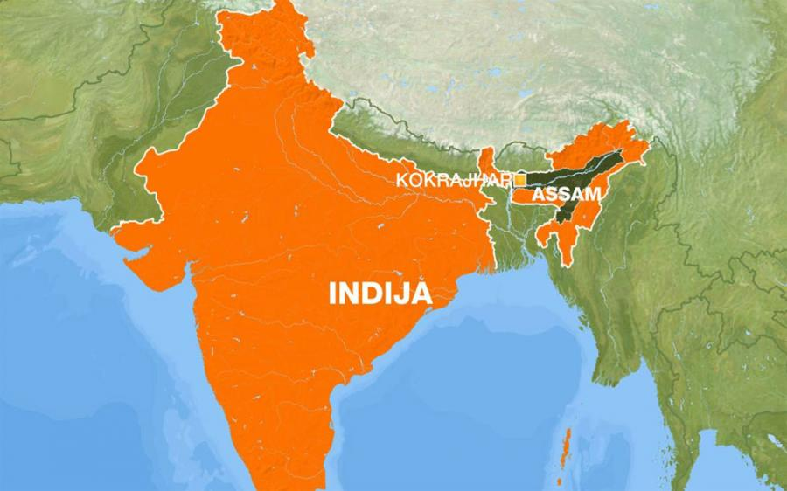
Uvod
Geografski položaj
Prirodna obilježja Indije
Stanovništvo
Gospodarstvo
Zanimljivosti

Slide 3
Uvod
Indija je druga prema broju stanovnika na Zemlji,a sedma po površini.
Na njezinom području su nastale dvije velike svjetske religije, hinduizam i budizam.
U njoj se govori više od 200 jezika i narječja, ali trećina stanovnika služi se jezikom hindi.
Engleski je glavni jezik sporazumjevanja u Indiji.
Indija ima razvijenu industiju,unatoč raširenom siromaštvu.

Slide 4
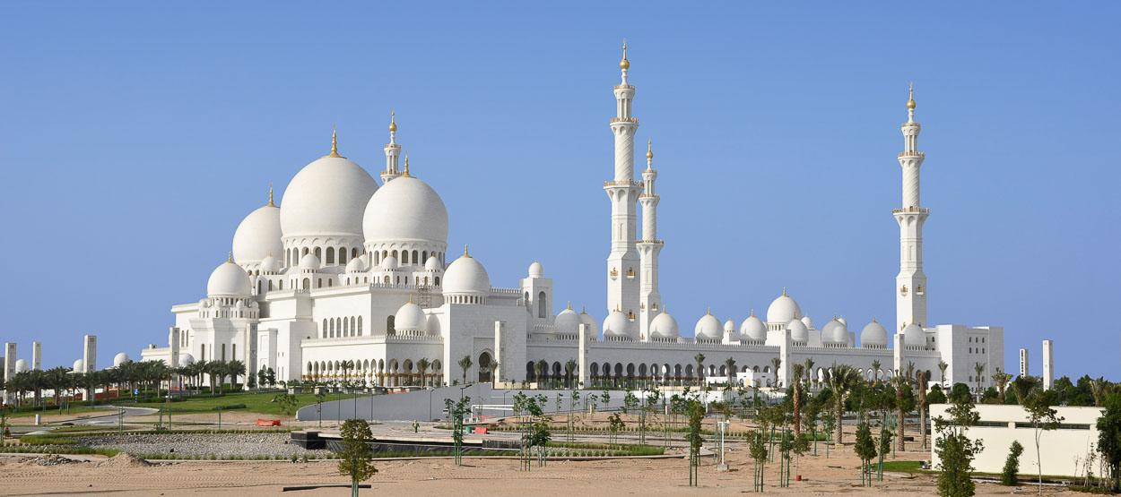
Hinduistički hram
Hinduistička džamija

Slide 5
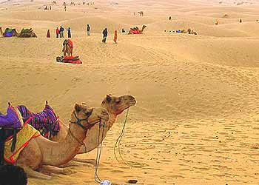
Geografski položaj
Indija zauzima najveći dio Indijskog potkontinenta.
Potkontinent je od ostalih djelova Azije odvojen Himalajom na sjeveru, pustinjom Thar na zapadu, džunglama na istoku, Bengalskim zaljevom na jugoistoku i Arapskim morem na jugozapadu..
Pustinja Thar

Slide 6
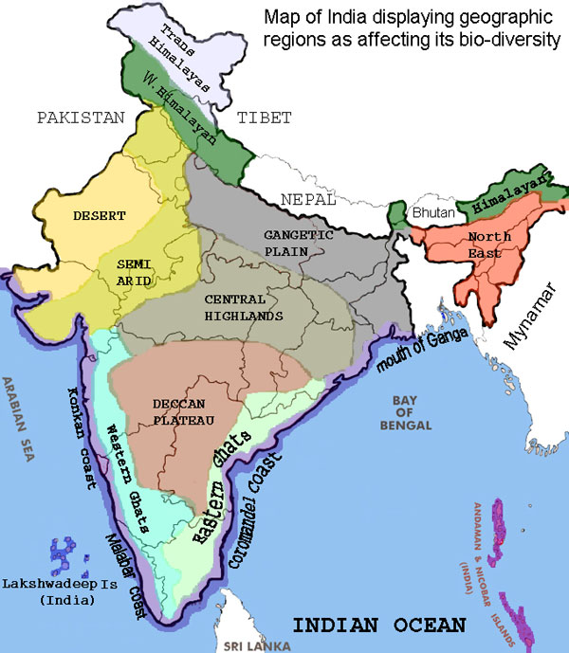
Prirodna obilježja
Od sjevera prema jugu možemo izdvojiti tri reljefne cjeline:Himalaju,sjeverne nizine i indijski štit (Dekan).

Slide 7
Himalaja
Himalaja je najviši planinski sustav na Zemlji koji je nastao sudaranjem Indoaustralske i Euroazijske ploče. Pruža se u smjeru zapad-istok oko 2500 km. U nižim su djelovima džungle, a na višim djelovima su listopadne šume. Najviši dijelovi su područja crnogoričnih šuma,na koje se nadovezuju planinski pašnjaci.
Himalajski vrhovi prekriveni su vječnim snijegom i ledom.

Slide 8
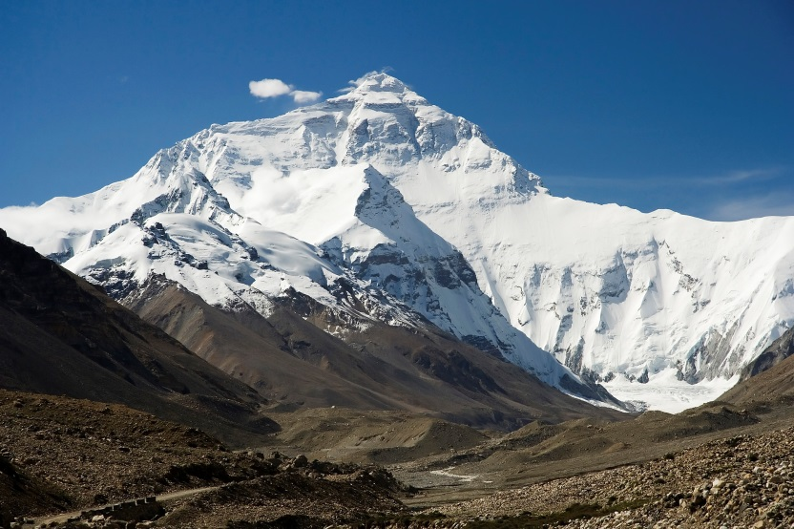
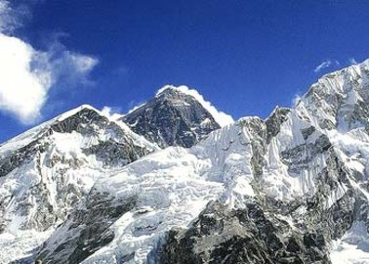
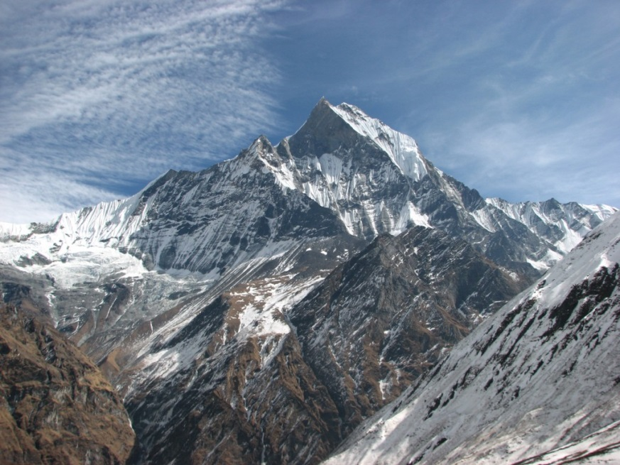
Himalaja

Slide 9
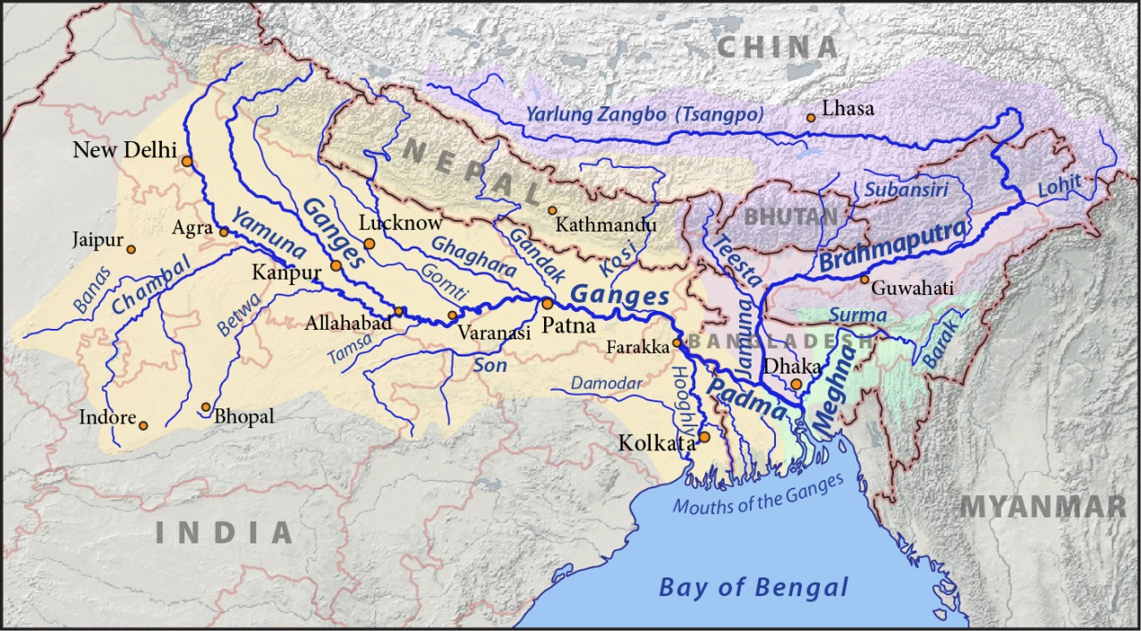
Sjeverne nizine
Sjeverne nizine čine Hindustan,Asam i indijski dio Punjaba i Bengala. To su najveće naplavne nizine na Zemlji. Nastale su nanosima Gangesa,Brahmaputre,Inda i njihovih pritoka koje se spuštaju s Himalaje.

Slide 10
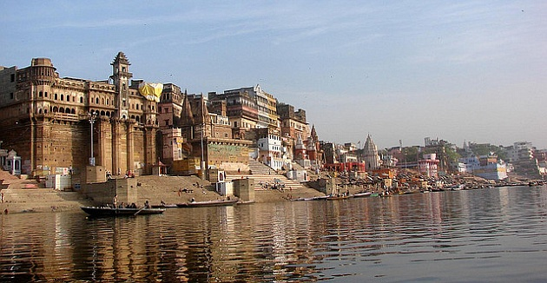
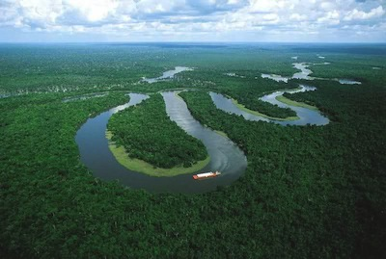
Grad na obali rijeke Ganges
rijeka Brahmaputra

Slide 11
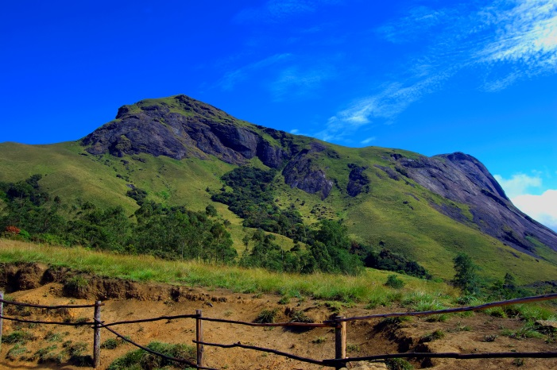
Indijski štit
Indijski štit (Dekan) zauzima najveći dio indijskog poluotoka. Zbog strarih stijena Indijski štit obiluje rudama,željeznom rudom i ugljenom. Rubni djelovi Indijskog štita kasnije su rasjedanjem izdignuti te su nastali Istočni i Zapadni Gati.
Zapadni Gati

Slide 12
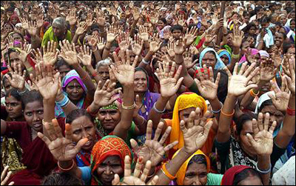
Stanovništvo
Indija ima oko 1,26 milijarde stanovnika. Prosječna gustoća naseljenosti je 383 stan./km²
Vrlo gusto su naseljene nizine na sjeveru i jugoistočna i jugozapadna obala. Rijetko je naseljena unutrašnjost Indijskog poluotoka,pustinja Thar i Himalaja.

Slide 13
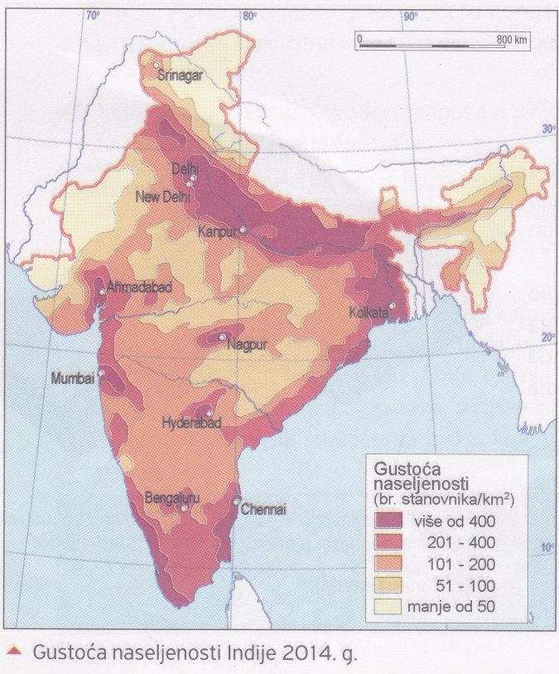
Kretanje broja stanovnika Indije
Gustoća naseljenosti Indije

Slide 14
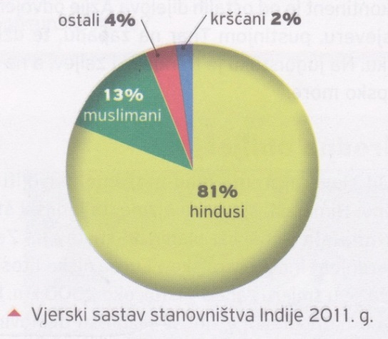
Prekomjeran porast broja stanovnika dovodi do problema nezaposlenosti, nepismenosti, nedovoljne zdrastvene zaštite, nedovoljno prehrane itd.
Prema spolu ima više muškog stanovništva nego ženskog, a prema dobi znatan je udio mladog stanovništva. Dio stanovništva preseljava se u gradove u potrazi za poslom i većom zaradom.
Novopridošli stanovnici uglavnom žive na ulici i bave se prosjačenjem.
Najveći dio stanovništva živi na selu (oko 69 posto) i bavi se poljoprivredom(oko 47 posto).
Prema vjeri Indijci su uglavnom hindusi.

Slide 15
Gradovi Indije
Najveći grad Indije je Delhi s više od 25 milijuna stanovnika. U njegovoj blizini nalazi se glavni grad New Delhi.
Mumbei je drugi grad po veličini i glavna morska luka.
Najveće industrijsko središte je Kolkata.
Chennai je važna luka na jugoistoku države.

Slide 16
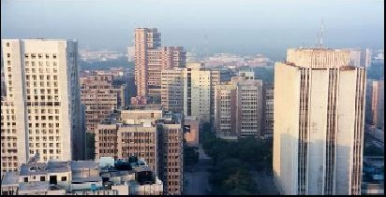
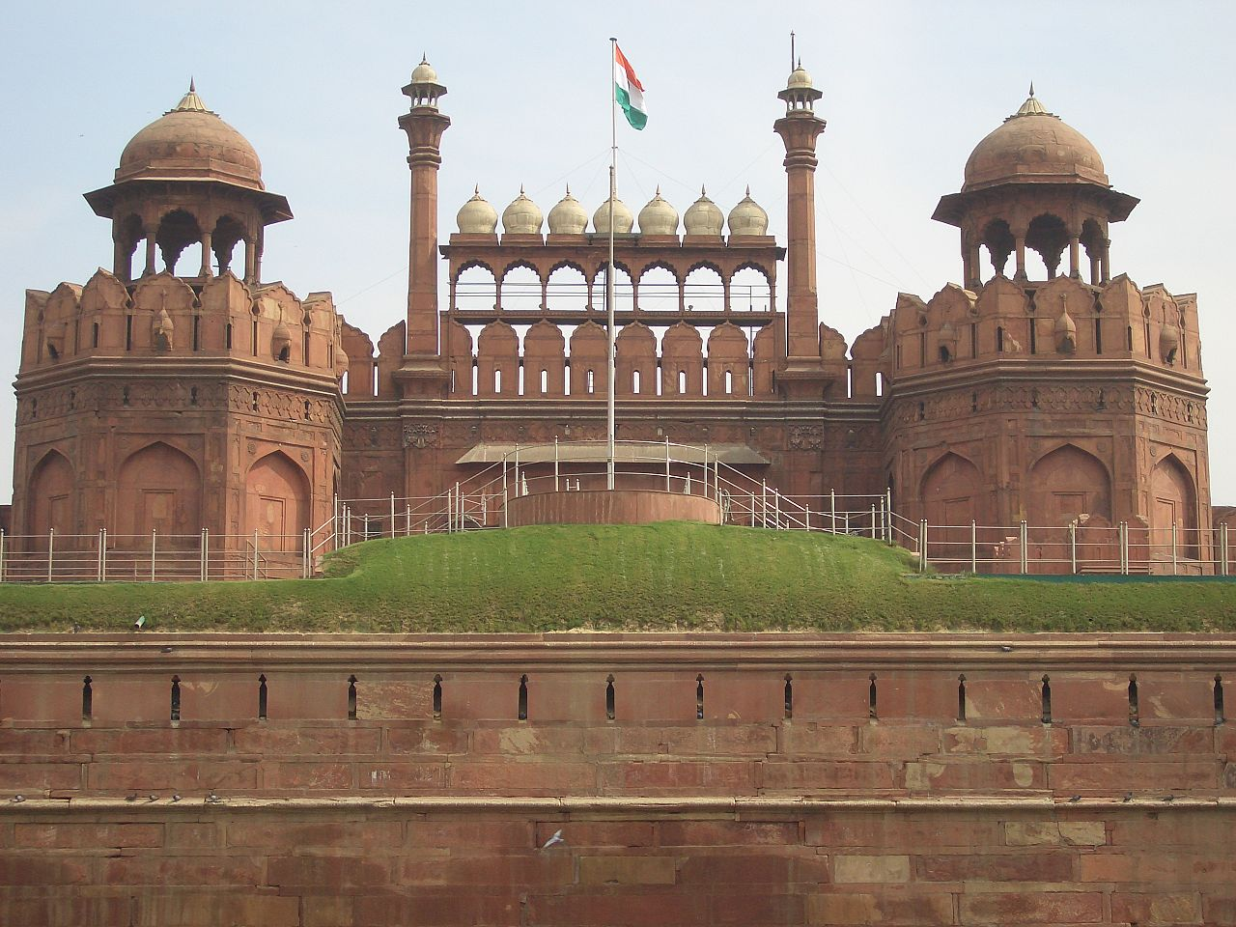
Delhi

Slide 17
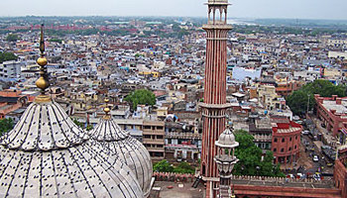
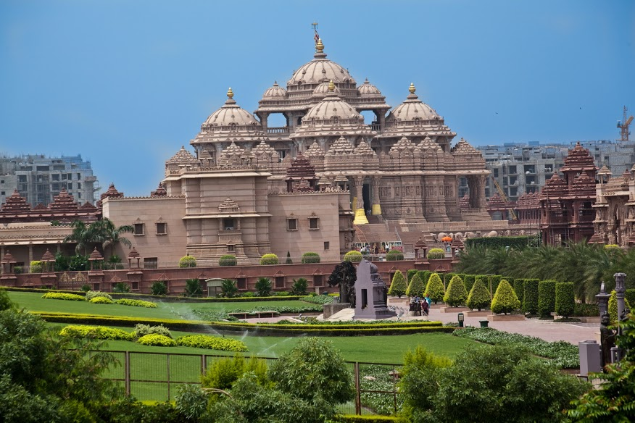
New Delhi

Slide 18
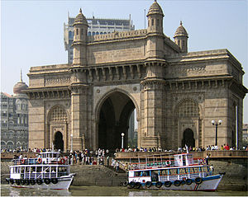
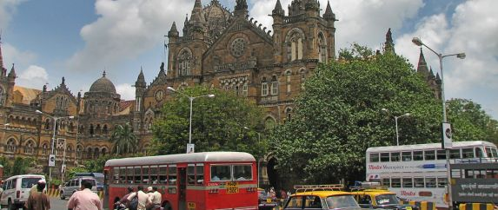
Mumbai

Slide 19
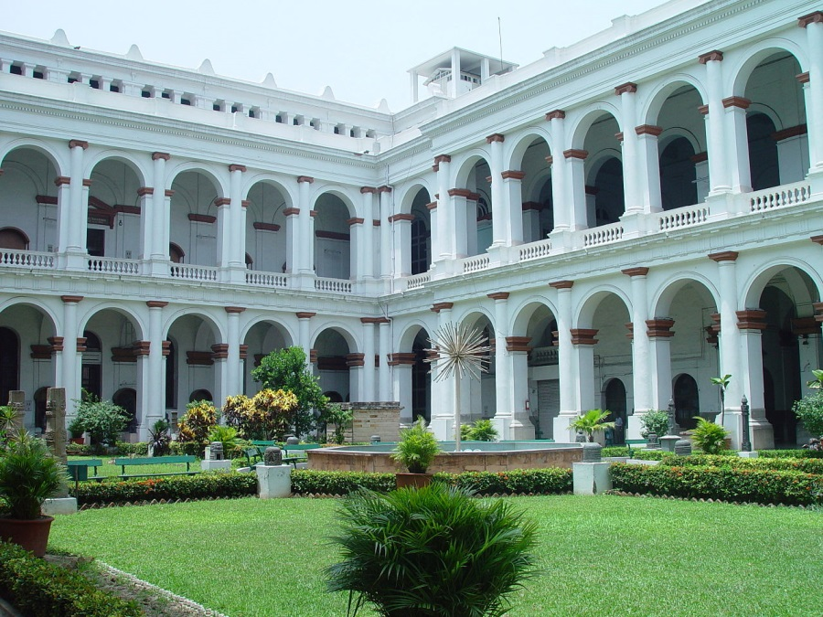
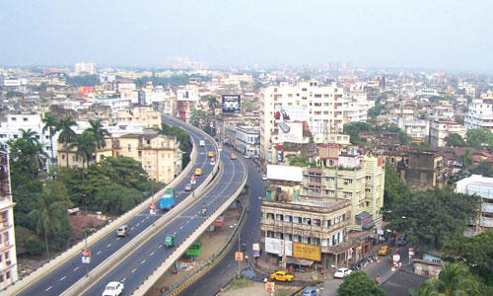
Kolkata

Slide 20
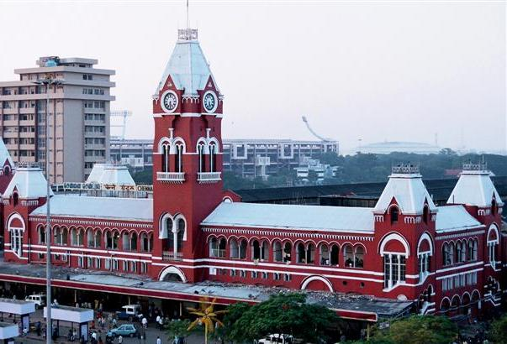
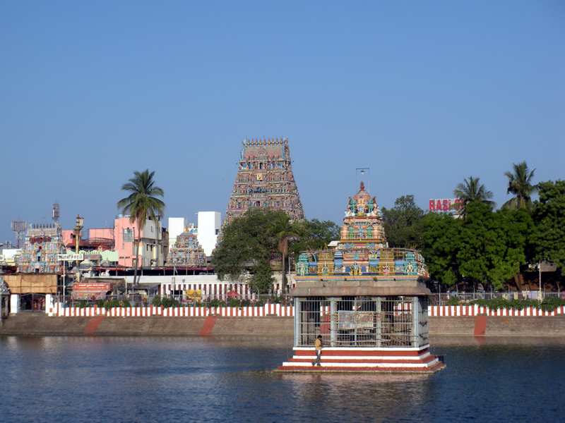
Chennai

Slide 21
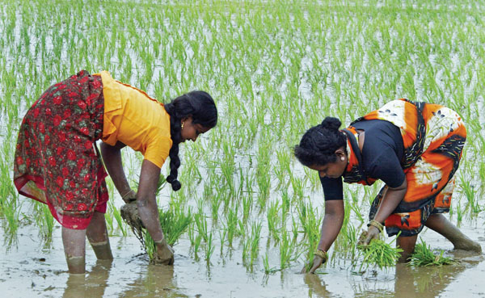
Gospodarstvo
Indija je znatno povećala proizvodnju hrane.
Za prehranu stanovništva uzgaja se riža, pšenica i proso. Na plantažama se za izvoz uzgaja šećerna trska, juta, duhan, čaj, pamuk i kikiriki.
Uz morske obale važno je i ribarstvo.
Indija je država s najvećim brojem goveda u svijetu, ali govedina ne služi za prehranu stanovništva.
Polje riže

Slide 22
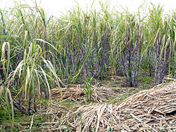
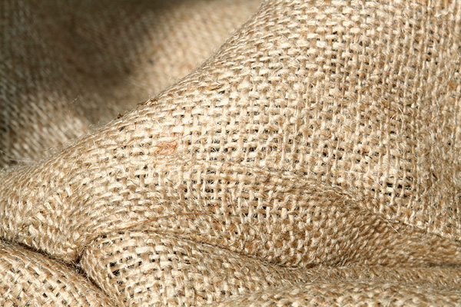
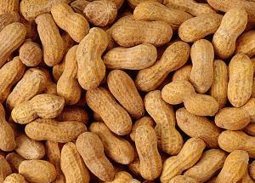
svila
šećerna trska
juta
kikiriki

Slide 23
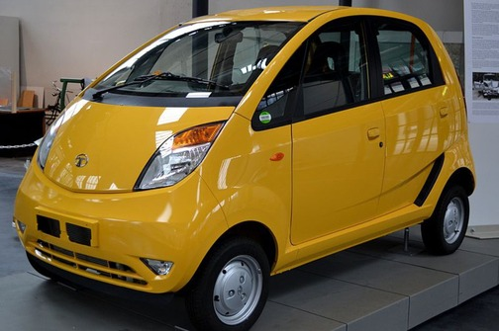
Preduvjeti gospodarskog razvoja Indije su bogata ležišta ugljena i željezne rude. Zato su se Kolkata i manji okolni gradovi razvijali u snažna metalurška središta. Najrazvijenija grana industrije je tekstilna industrija. Ona se temelji na preradi pamuka i jute.
Među tercijalnim djelatnostima sve veće značenje ima turizam. Najviše turističkih dolazaka je iz Europe.
U Indiji se sve više razvija automobilska industrija

Slide 24
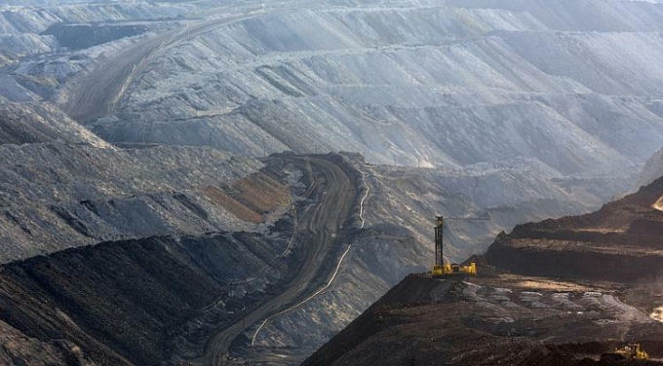
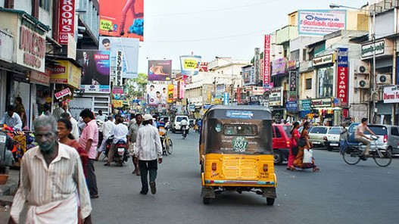
Rudnik ugljena u Indiji
Agra –ulični prizor

Slide 25
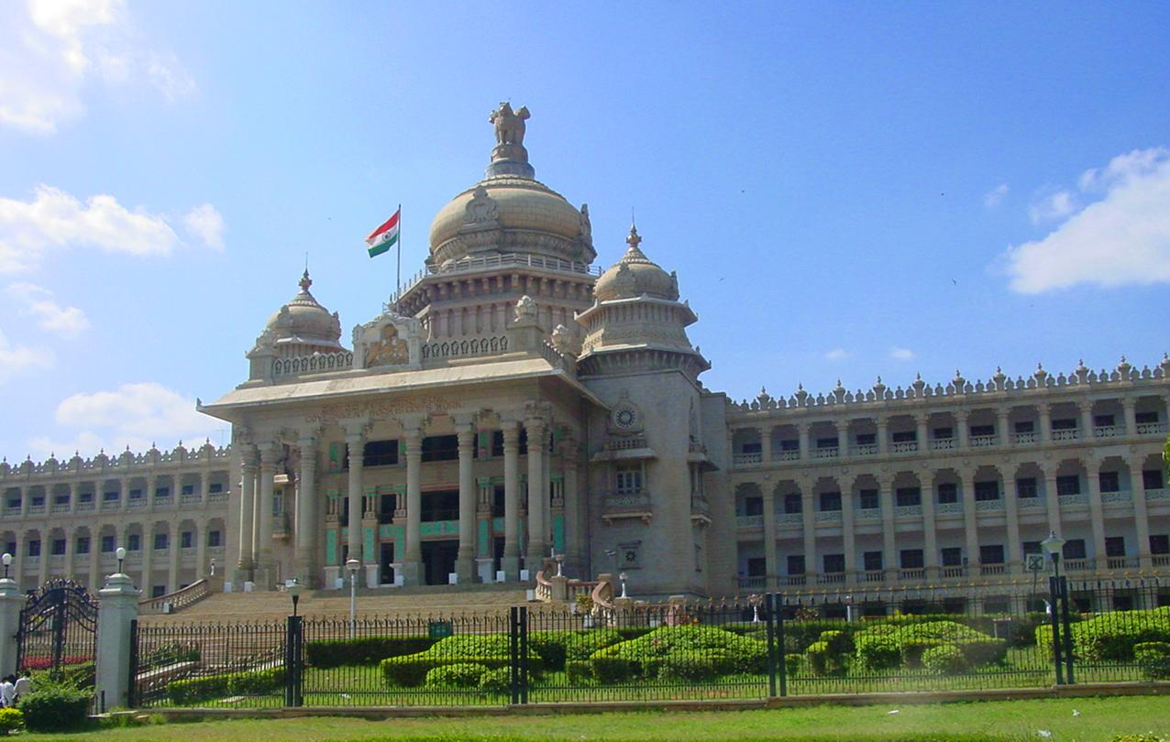
Bengaluru
Bengaluru je središte industrije visokih tehnologija.

Slide 26
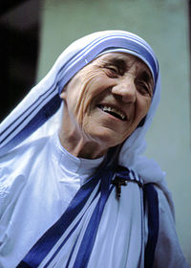
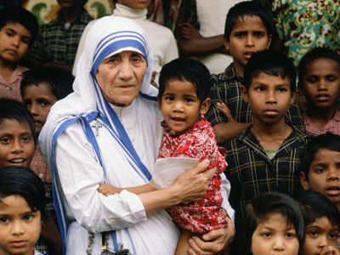
Zanimljivosti
MAJKA TEREZA
Majka Tereza je živjela u Kolkoti i pomagala je siromašnima, bolesnima i gubavcima. Ona je 1979. g. dobila Nobelovu nagradu za mir.

Slide 27
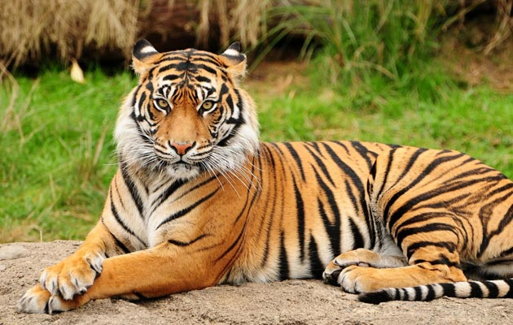
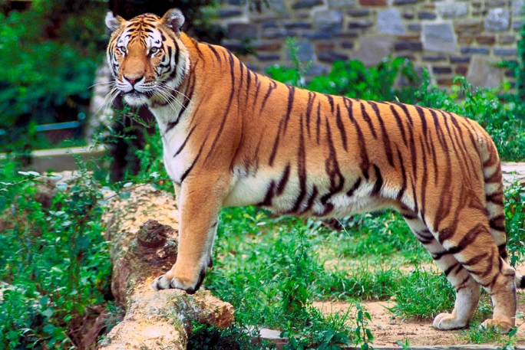
Bengalski tigar
Bengalski tigar je jedan od nacionalnih simbola Indije.On se još naziva i kraljem indijske džungle. Njegov dom je i bengalska nizina Bengal.

Slide 28
Poznate znamenitosti u Indiji
Taj Mahal
Mauzolej Taj Mahal u Agri raskošna je građevina koju je sagradio vladar Shah Jahan u čast i zahvalnost svojoj supruzi koja mu je rodila četrnaesto dijete i pri porodu umrla. Taj Mahal je sagrađen od bijelog mramora koji mijenja boju ovisno o godišnjem dobu.

Slide 29
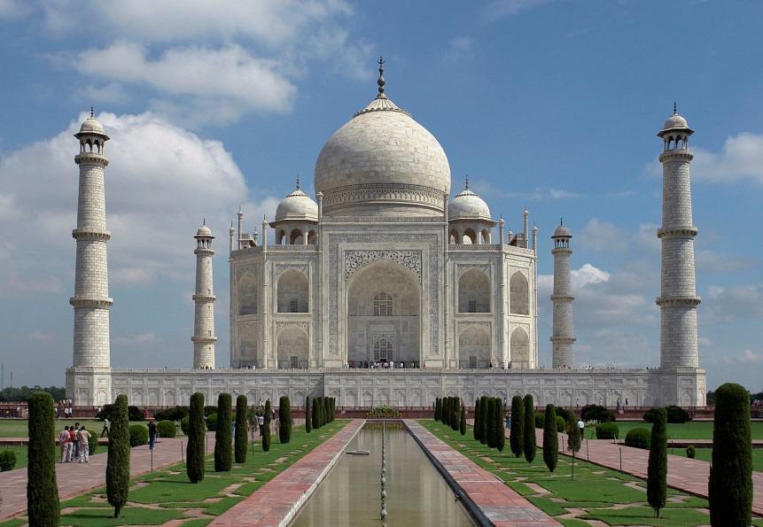
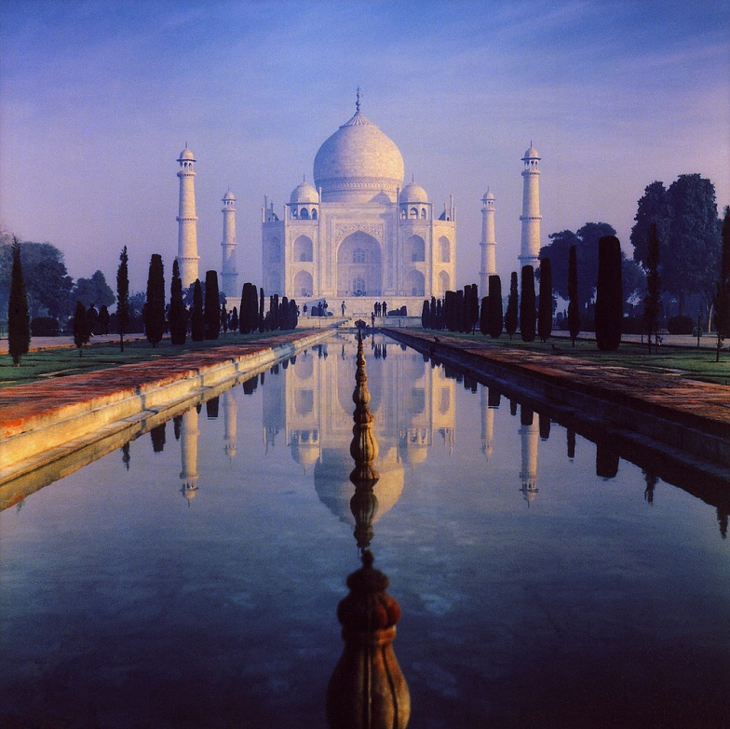
Taj Mahal

Slide 30
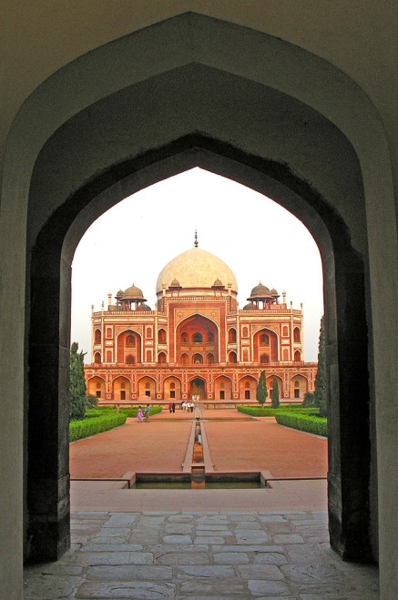
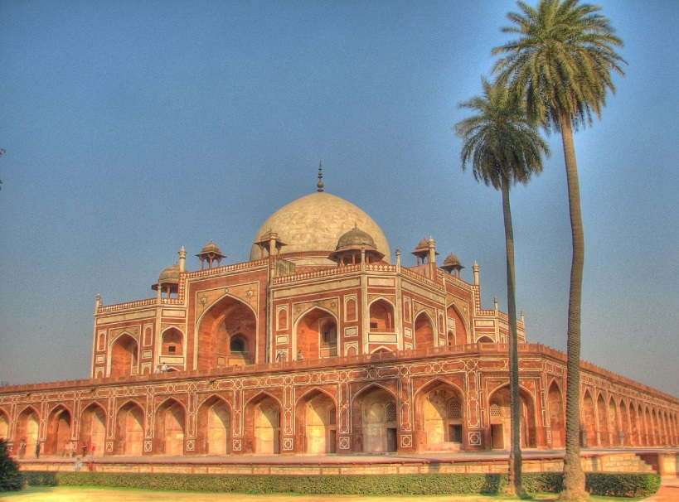
Humujunova grobnica
Humajunova grobnica je mauzolej mogulskog cara Humajuna. To je bila prva vrt-grobnica na indijskom poluotoku i također prva građevina te veličine od crvenog pješčenjaka. Zbog toga je grobnica upisana na UNESCO-ov popis mjesta svjetske baštine u Aziji i Oceaniji.

Slide 31
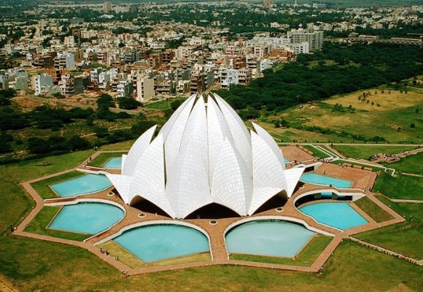
Bahai hram
Hram Bahai nalazi se u Delhiju u Indiji. Ovaj hram važan je duhovni centar vjere Bahai u Južnoj Aziji, no posjetitelji svih vjera smiju ga razgledati, pa ga godišnje posjeti minimalno četiri milijuna ljudi. Hram Bahai naziva se još i Lotosov hram zato što je izgrađen u obliku lotosova cvijeta.

